Slide 1


영화추천
영화, 10년 전 오늘..
SSAFY 2기 서울캠퍼스 1반 3조
세 얼간이, 김윤재 배성호 이한얼
Notes:
나는 이런 사람이다. (핵심 태그, 키워드로 설명해주세요.)
나는 이런 커리어를 지향하고 있다!
SWOT을 하더라도 어떻게 준비할 것인가?

Slide 2
목표 서비스
Data Extraction
Django
Vue

Slide 3
1. 영화 추천
사용자에게 임의의 영화 선택지 제공
사용자의 선택에 따라 옛날 추억의 영화를 추천
추천 페이지에서 특정 영화를 선택했을 때 영화 OST와 함께 상세정보 제공
2. 리뷰 작성
로그인 한 유저는 평점과 코멘트 등록, 수정, 삭제 가능
평점과 코멘트를 남긴 영화는 다음번 추천 리스트에 뜨지 않음
3. 관리자
일반 유저와는 권한이 다른 관리자를 설정
관리자 페이지를 통한 영화, 유저 정보 관리

Slide 4
영화 및 관련 정보에 대한 데이터 수집
네이버, 영진위 API
Beautiful Soup Library 및 Selenium을 활용한 웹 크롤링
2. 데이터 분류
시대에 따른 분류
대중성, 인기에 따른 분류

Slide 5
Data Models & Serializers
수집한 데이터 파일, 프론트 엔드와의 형식
1:1, 1:N(유저와 리뷰, 영화와 리뷰), M:N(영화와 장르) 등의 관계
2. 유저 선호도 파악 & 추천 알고리즘
중복제거, 군집화
선택된 영화에 따라 DB에 있는 각 영화들의 점수 계산
3. 유저, 영화, 리뷰 CRUD
Serializer 활용
Request & Response

Slide 6
프레임워크, 라이브러리 활용
Vuetify
Vue Session
2. 회원가입, 로그인, 로그아웃
Jwt와 Session 스토리지 활용
3. 데이터 송수신
Axios
Props & emit

Slide 7

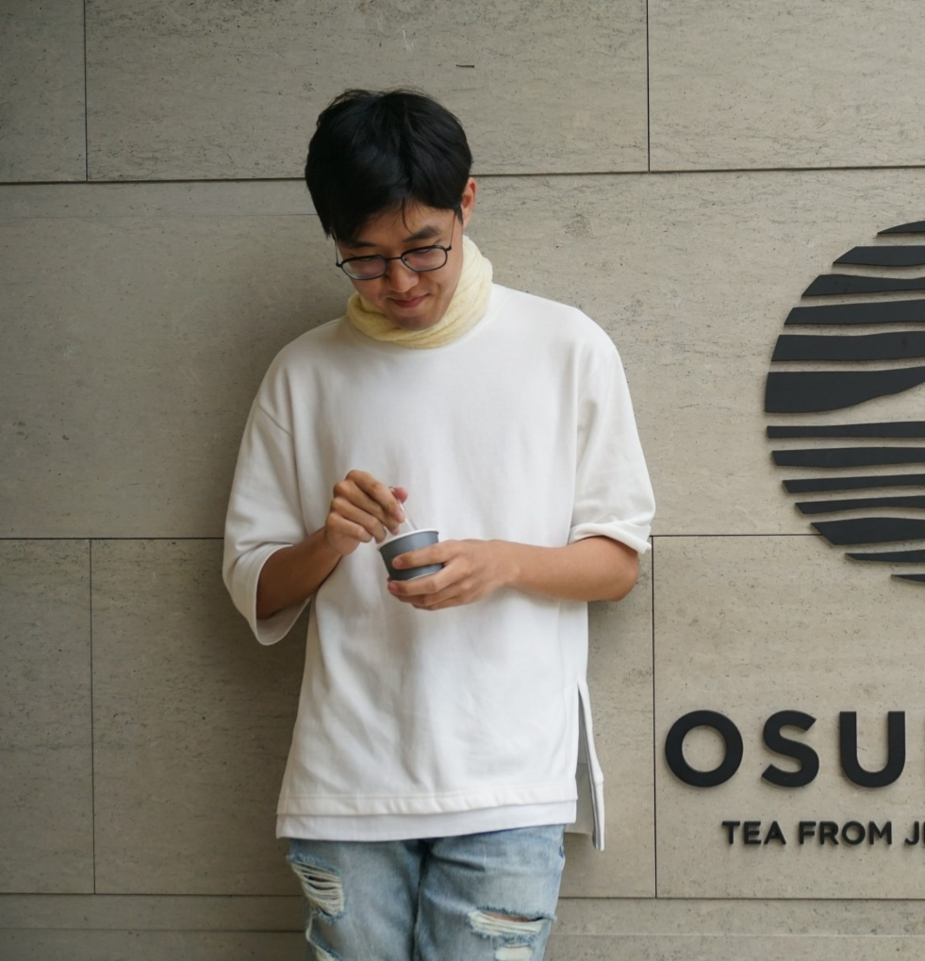
맡은 일을 성실하게 완수하며,
처음처럼 끝까지, 겸손하게 성장하겠습니다!
감사합니다.

Slide 8


모두 함께
2019 삼성 청년 SW 아카데미
강동주 교수님, 김지수 프로님,
그리고 소중한 여러분들께 감사드립니다.

